Slide 1

Treinamento JAVA
Módulo 13 – Funcionalidades Avançadas de Classes
Notes:
http://www.tutorialspoint.com/java/java_overriding.htm
<number>

Slide 2
Palavra chave final
Sabemos que uma variável final é uma constante (inclusive variáveis locais).
Podemos marcar um método como final, nesse caso teremos um método que não pode ser sobrescrito.
Podemos marcar classes como final, nesse caso teremos classe que não poderão ser herdadas.
Parâmetros de métodos podem ser marcados como final.

Slide 3
Enumerações
JAVA (a partir da versão J2SE 5.0) permite criar um tipo específico para representar listas enumeradas, ou seja, um conjunto pré-fixado de valores constantes.
Valores como os dias da semana, meses do ano, planetas do sistema solar, etc.

Slide 4
Enumerações – Representação Antiga
Representávamos tipos enumerados usando atributos constantes e estáticos:
Exemplo:
public class PlayingCard {
// pseudo enumerated type
public static final int SUIT_SPADES = 0;
public static final int SUIT_HEARTS = 1;
public static final int SUIT_CLUBS = 2;
public static final int SUIT_DIAMONDS = 3;
private int suit;
private int rank;
public PlayingCard(int suit, int rank) {
this.suit = suit;
this.rank = rank;
}

Slide 5
public String getSuitName() {
String name = "";
switch (suit) {
case SUIT_SPADES:
name = "Spades";
break;
case SUIT_HEARTS:
name = "Hearts";
break;
case SUIT_CLUBS:
name = "Clubs";
break;
case SUIT_DIAMONDS:
name = "Diamonds";
break;
default:
System.err.println("Invalid suit.");
}
return name;
}
public int getSuit() { return suit;}
public int getRank() { return rank;}
}

Slide 6
Exemplo – Testes
public class PlayingCardTest{
public static void main(String[] args) {
PlayingCard card1 = new PlayingCard(PlayingCard.SUIT_SPADES, 2);
System.out.println("card1 is the " + card1.getRank() + " of " + card1.getSuitName());
// You can create a playing card with a bogus suit.
PlayingCard card2 = new PlayingCard(47, 2);
System.out.println("card2 is the " + card2.getRank() + " of " + card2.getSuitName());
}
}

Slide 7
Enumerações – Nova Maneira
Sintaxe:
[modifiers] enum [enum_identifier]{
[enumerated_1],[enumerated_2]... [enumerated_n]
}[;]
Pode ser declarada sozinha
ou interna da uma classe, se
declarada interna, o acesso fica:
public enum Suit {
SPADES,
HEARTS,
CLUBS,
DIAMONDS
}
<nomeClasse>.<nomeEnum> var = <nomeClasse>.<nomeEnum>.<item>;

Slide 8
Enumerações – Nova Maneira
public class PlayingCard {
private Suit suit;
private int rank;
public PlayingCard(Suit suit, int rank) {
this.suit = suit;
this.rank = rank;
}
public int getSuit() { return suit;}
public int getRank() { return rank;}
public String getSuitName() {
String name = "";
switch (suit) {
case SPADES:
name = "Spades";
break;
case HEARTS:
name = "Hearts";
break;

Slide 9
case CLUBS:
name = "Clubs";
break;
case DIAMONDS:
name = "Diamonds";
break;
default:// não precisamos mais checar
//a enum tem valores finitos
}
return name;
}
public static void main(String[] args) {
PlayingCard card1 = new PlayingCard(Suit.SPADES, 2);
System.out.println("card1 is the " + card1.getRank() + " of "
+ card1.getSuitName());
// PlayingCard card2 = new PlayingCard(47, 2);
// This will not compile.
}
}

Slide 10
Enumerações - Vantagens
Algumas vantagens são:
São fortemente tipadas
Contém significado claro (namespace)
Mais fáceis de manter
O valores imprimidos são informativos
Pode ser usada nos blocos switch

Slide 11
Enumerações – Funcionalidades Avançadas
Tipos enumerados podem conter atributos e métodos (inclusive construtores)
public enum Suit {
SPADES("Spades"), HEARTS("Hearts"),
CLUBS("Clubs"), DIAMONDS("Diamonds");
private final String name;
private Suit(String name) {
this.name = name;
}
public String getName() {
return name;
}
}

Slide 12
Classes Abstratas
Usam a palavra chave abstract na declaracão da classe.
São classe desenhas exclusivamente para serem superclasses.
Em geral não contém toda lógica necessária para representar o objeto, muitas vezes são classes incompletas.
Não podem ser instanciadas diretamente
Classes abstratas não podem ser marcadas como final

Slide 13
Métodos Abstratos
Método abstratos (marcados com a palavra chave abstract) são métodos sem implementação conhecida e sempre são declarados em classes abstratas.
Esses métodos não contem corpo (bloco de código)
Métodos abstratos não podem ser marcados como final.

Slide 14
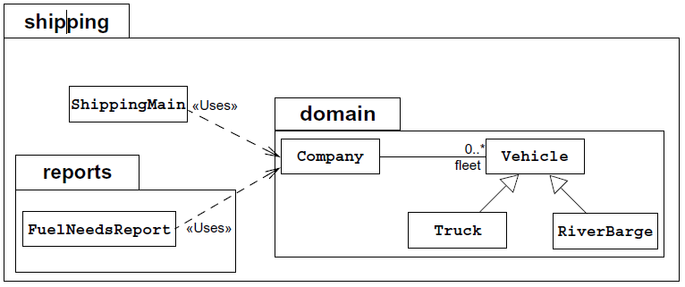
Diagrama de Caso de Estudo

Slide 15
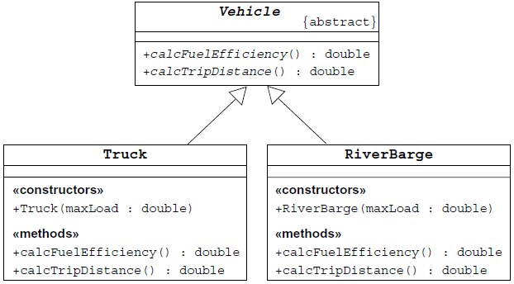
Solução – Diagrama

Slide 16
Solução – Código
public abstract class Vehicle {
public abstract double calcFuelEfficiency();
public abstract double calcTripDistance();
}
public class Truck extends Vehicle {
public Truck(double maxLoad) {/*...*/}
public double calcFuelEfficiency() {
/* calculate the fuel consumption */
}
public double calcTripDistance() {
/* calculate the distance of this trip on highway */
}
}

Slide 17
Classes Abstratas - Observações
Classes concretas que herdam de classes abstratas devem implementar todos os métodos abstratos ou deve se tornar abstrata.
Não é possível instanciar uma classe abstrata diretamente.
Uma classe que contem ao menos um método abstrato deve ser marcada como abstrata.

Slide 18
Intefaces
Interfaces são estruturas que representam um “contrato” de implementação.
Do ponto de vista semântico a interface estabelece um comportamento a ser implementado por classes que podem, ou não, participar na mesma linha hierárquica.
São essenciais para o processo de abstração e diminuição de acoplamento.
Uma classe pode implementar várias interfaces
Interfaces podem herdar de outras interfaces.

Slide 19
Interfaces
Sintaxe de definição
<modifier> interface <name> [extends <interface> [,<interface>]* ] {
<member_declaration>*
}
Sintaxe de uso
<modifier> class <name> [extends <superclass>]
[implements <interface> [,<interface>]* ] {
<member_declaration>*
}

Slide 20
Interfaces – Definindo Membros
Uma interface pode ser vista como uma classe 100% abstrata
As interfaces contém somente métodos abstratos.
Todos os métodos definidos em uma interface são implicitamente public e abstract.
Todas as variáveis definidas em uma interface devem ser public, static e final.
Os métodos não podem ser estáticos (static).
Os métodos não podem ser marcados como final, strictfp ou native.

Slide 21
Interfaces – Definindo Membros
Uma interface pode estender uma ou mais interfaces (somente interfaces).
Uma interface NÃO pode implementar outra interface (ou classe).
Tipos definidos por interfaces podem ser instanciados de maneira polimórfica.

Slide 22
Exemplos de Declarações I
public abstract interface Comparable{ }
public interface Comparable { }
public interface Bounceable {
public abstract void bounce();
public abstract void setBounceFactor(int bf);
}
public interface Bounceable {
void bounce(); // Sem modificadores
void setBounceFactor(int bf);
}

Slide 23
Exemplos de Declarações II
Funciona
Não Funciona
void bounce();
public void bounce();
abstract void bounce();
public abstract void bounce();
abstract public void bounce();
final void bounce();
static void bounce();
private void bounce();
protected void bounce();

Slide 24
Declarando Constantes nas Interfaces
Interfaces não podem conter variáveis de instância (até porque elas não geram instâncias diretamente)
No entanto, podem conter constantes, garantindo que qualquer classe que implemente aquela interface possa ter acessos a essas constantes
A regra é: Qualquer variável declarada em uma interface é public static final (implícita ou explicitamente)

Slide 25
Interfaces: Declaração de Constantes
Declarações válidas e idênticas
public int x = 1; //parece non-static e non-final, mas não é!
int x = 1;// parece default,non-final,non-static,mas não é!
static int x = 1; // Não mostra final ou public
final int x = 1; // Não mostra static ou public
public static int x = 1; // Não mostra o final
public final int x = 1; // Não mostra o static
static final int x = 1 // Não mostra o public
public static final int x = 1;

Slide 26
Classes Anônimas e Interfaces
Classes anônimas não tem nome
Geralmente tem uma implementação pequena
Não permite definição de construtores
Tem o intuito de ser usada logo depois de criada
É possível criar uma instância anônima que implemente uma determinada interface

Slide 27
Classes Anônimas e Interfaces
Exemplo
Runnable r = new Runnable() {
@Override
public void run()
{
System.out.print(getClass().getName());
}
};
r.run();

Slide 28
Exercícios de Certificação
Enums
Classes e Métodos abstratos
Interfaces

